Slide 1
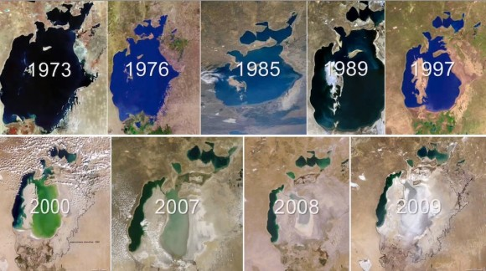
COMPETENCES SOCLE COMMUN :
J’analyse un document (une image satellite sur la disparition de la mer d’Aral) D 1, 2
Question:
Quelle est l’ampleur de la catastrophe de la mer d’Aral?

Slide 2
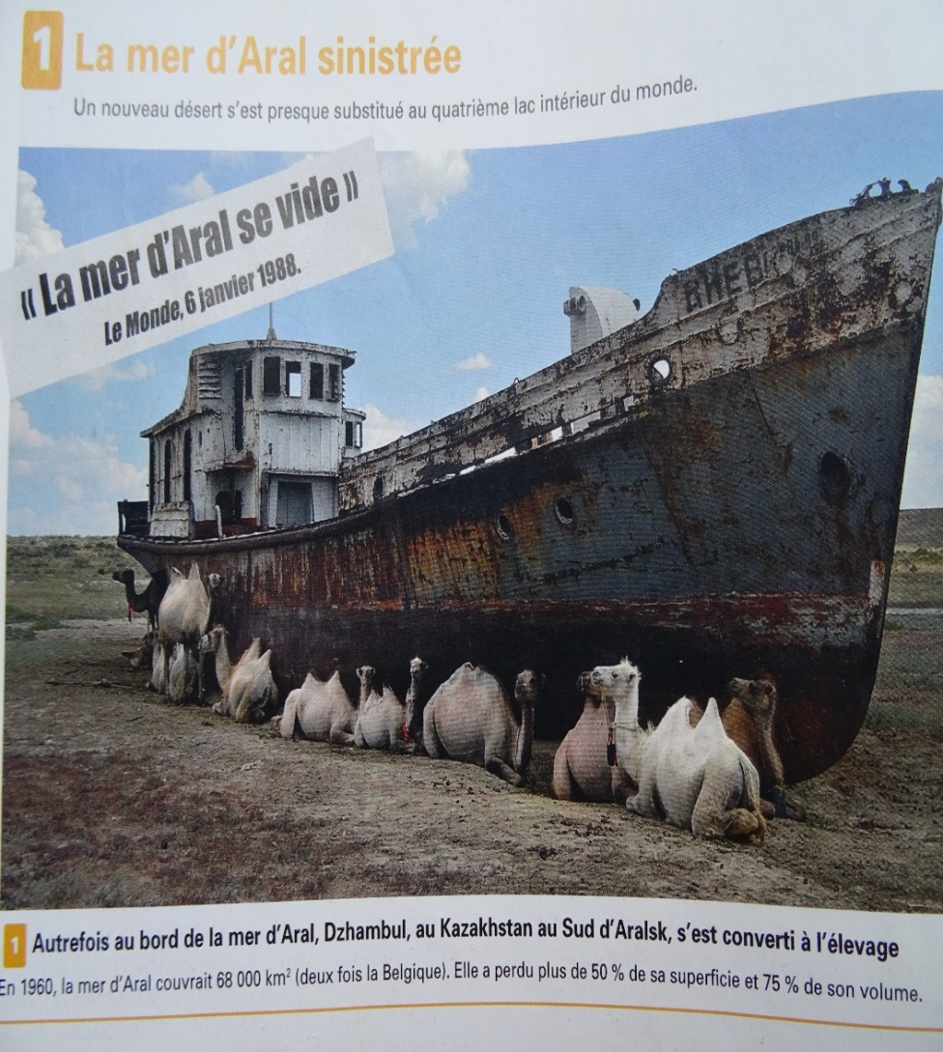
Question:
Pourquoi peut-on parler d’une catastrophe totale ?

Slide 3
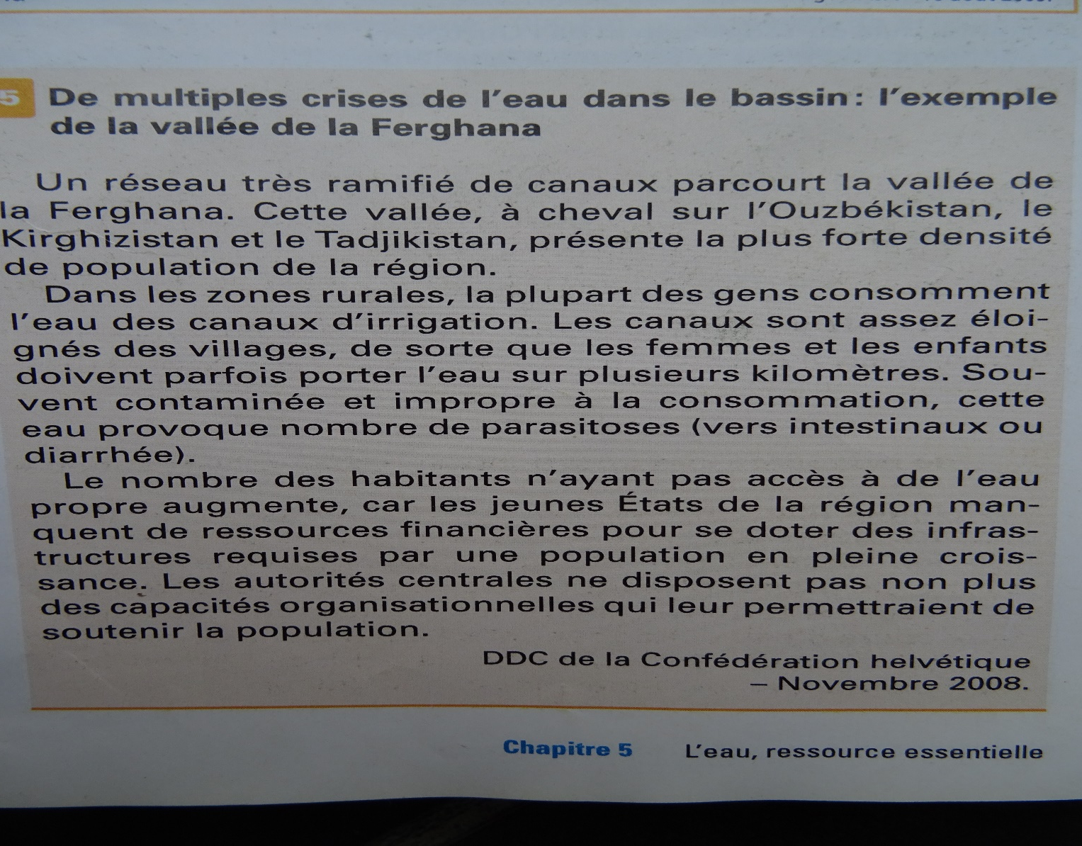
Question:
Quels sont les autres problèmes liés à l’eau?

Slide 4
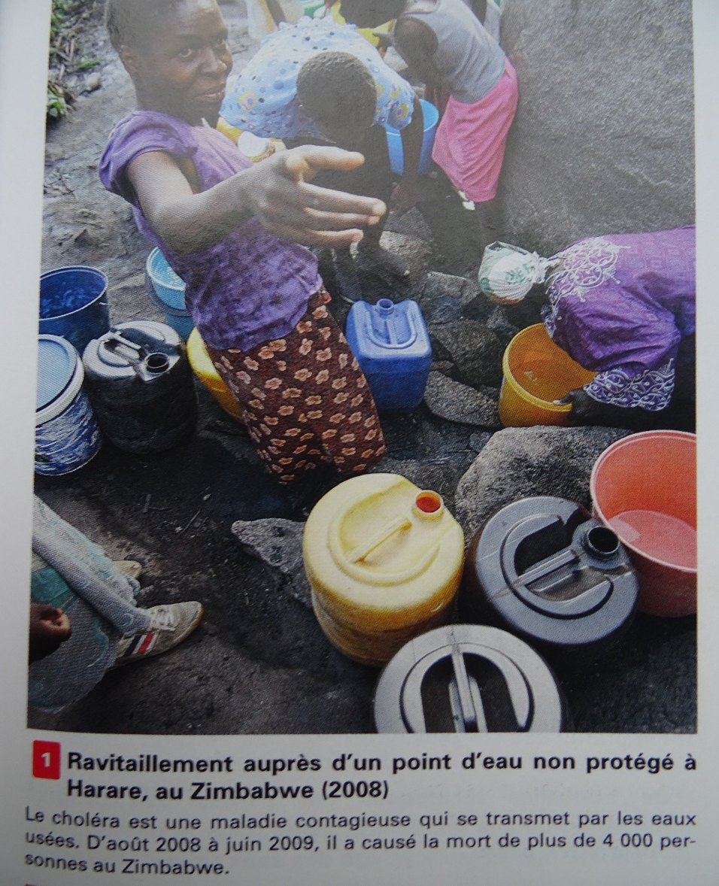
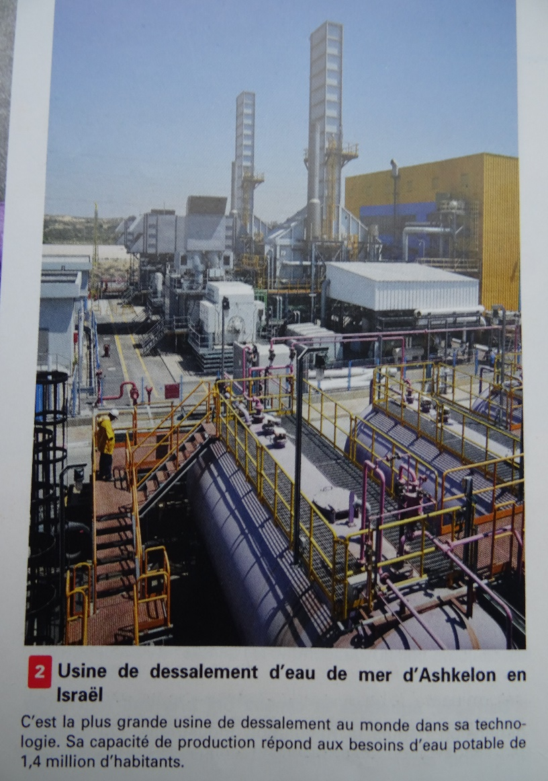
Question:
Quels sont les inégalités d’accès à l’eau potable dans le monde?

Slide 5
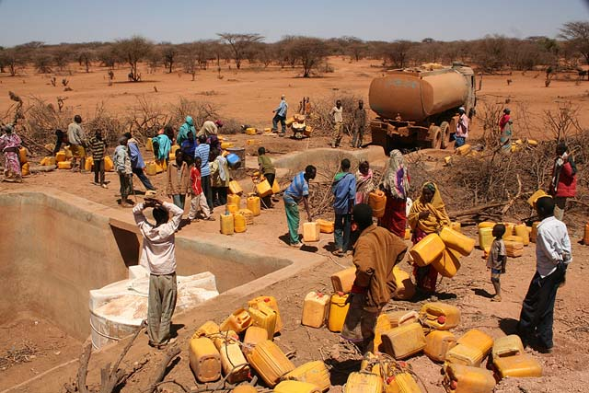
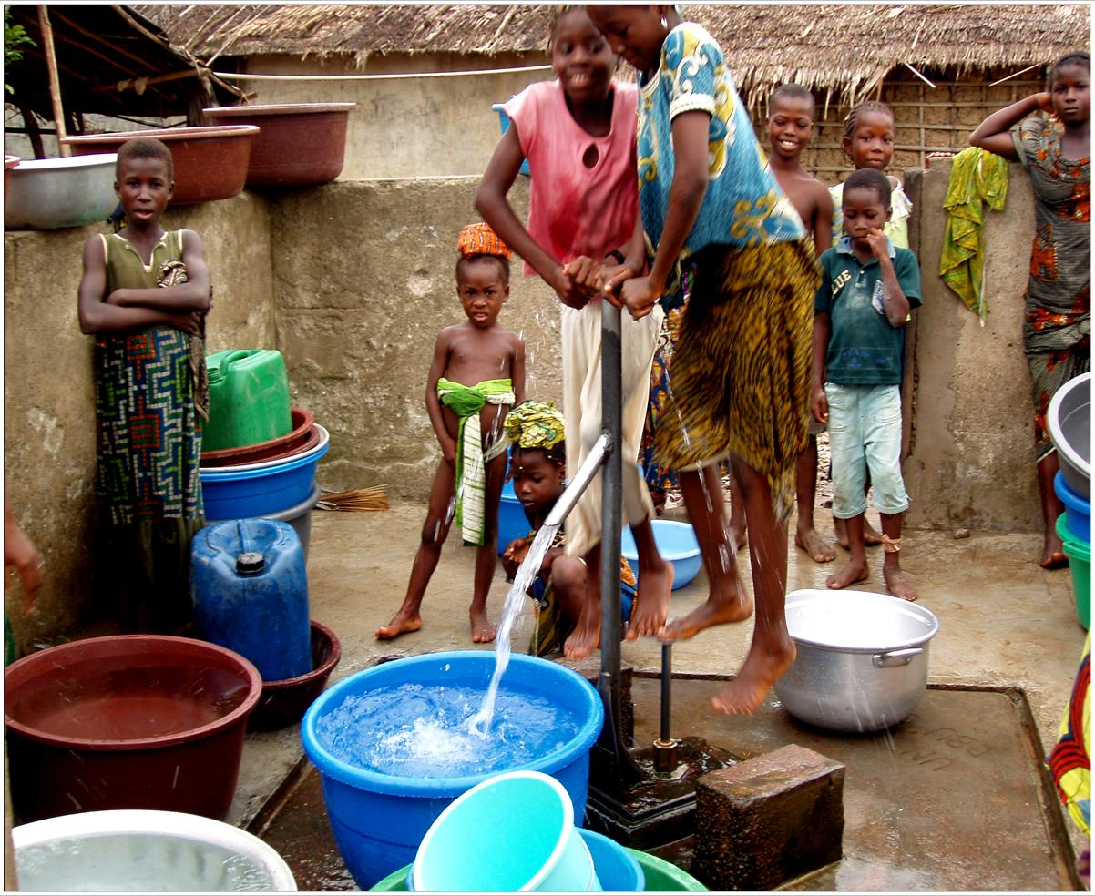
Question:
Comment l’eau est-elle accessible dans les pays pauvres?

Slide 6
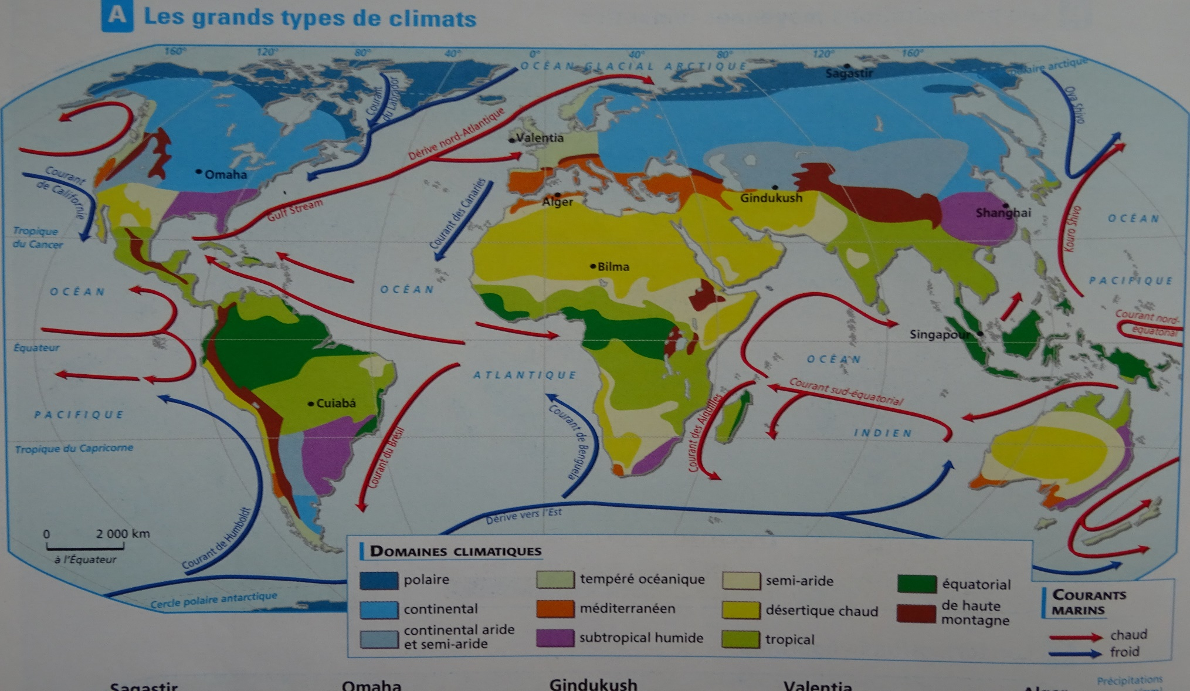
COMPETENCES SOCLE COMMUN :
J’analyse un document (une carte sur les climats) D 1, 2
Question:
Montrez que l’eau est une ressource irrégulièrement distribuée sur terre?

Slide 7
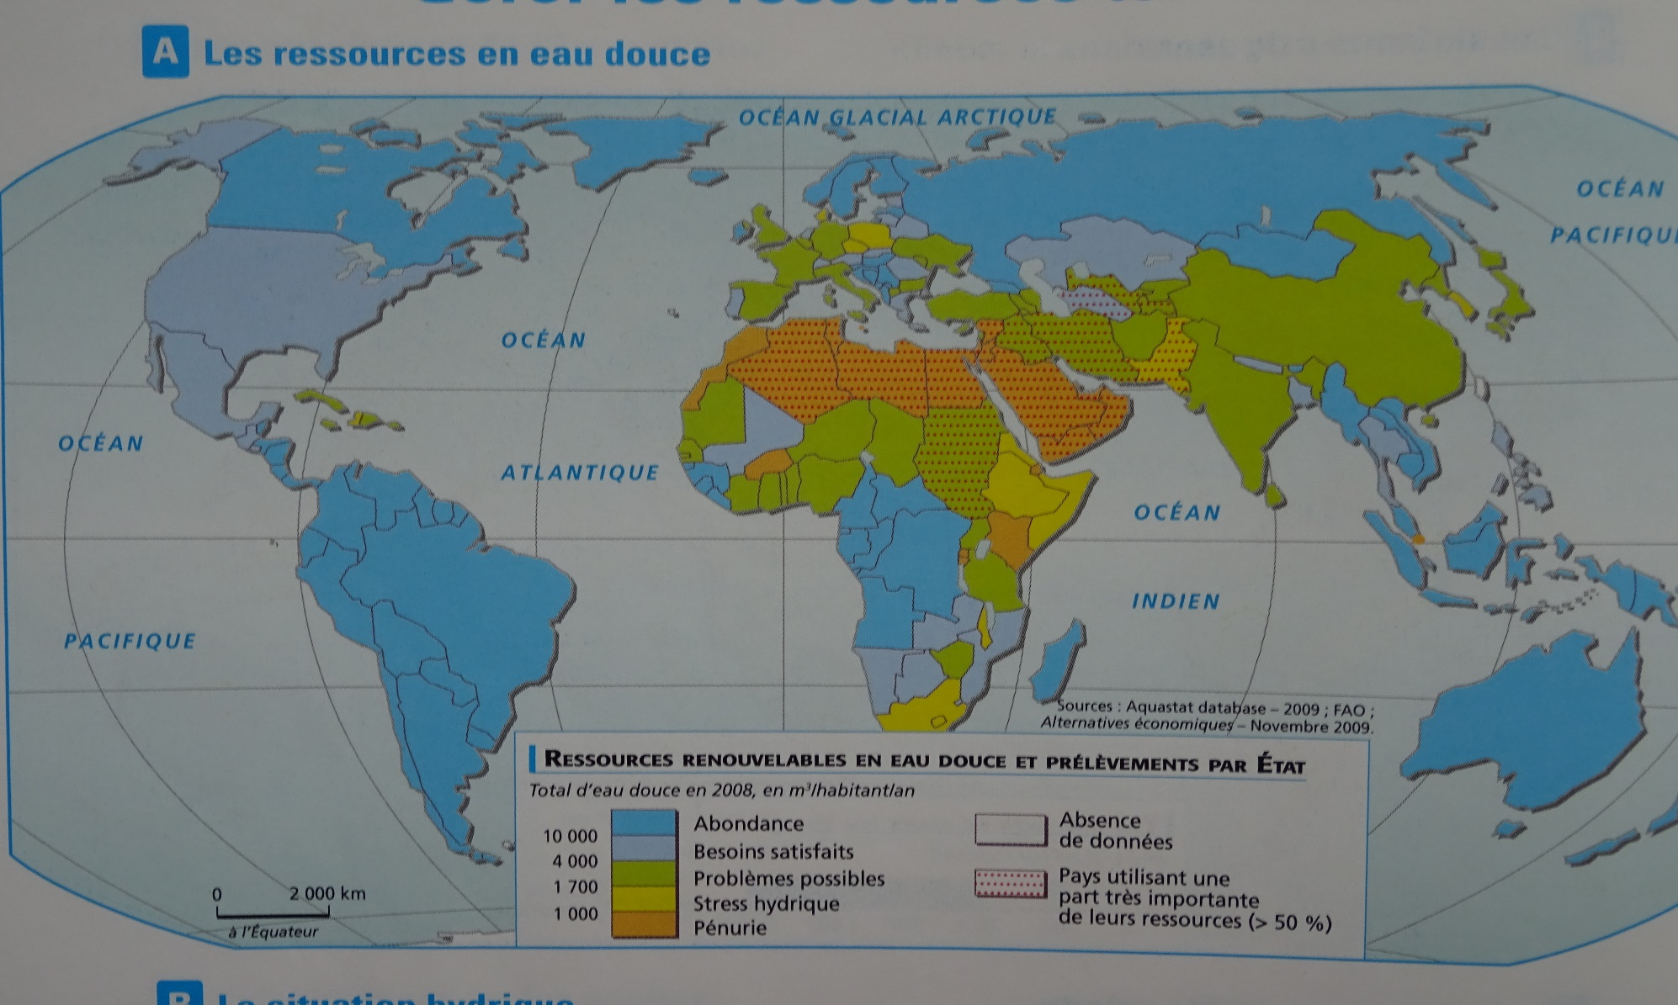
Question:
Montrez les inégalités des ressources en eau douce sur terre?

Slide 8
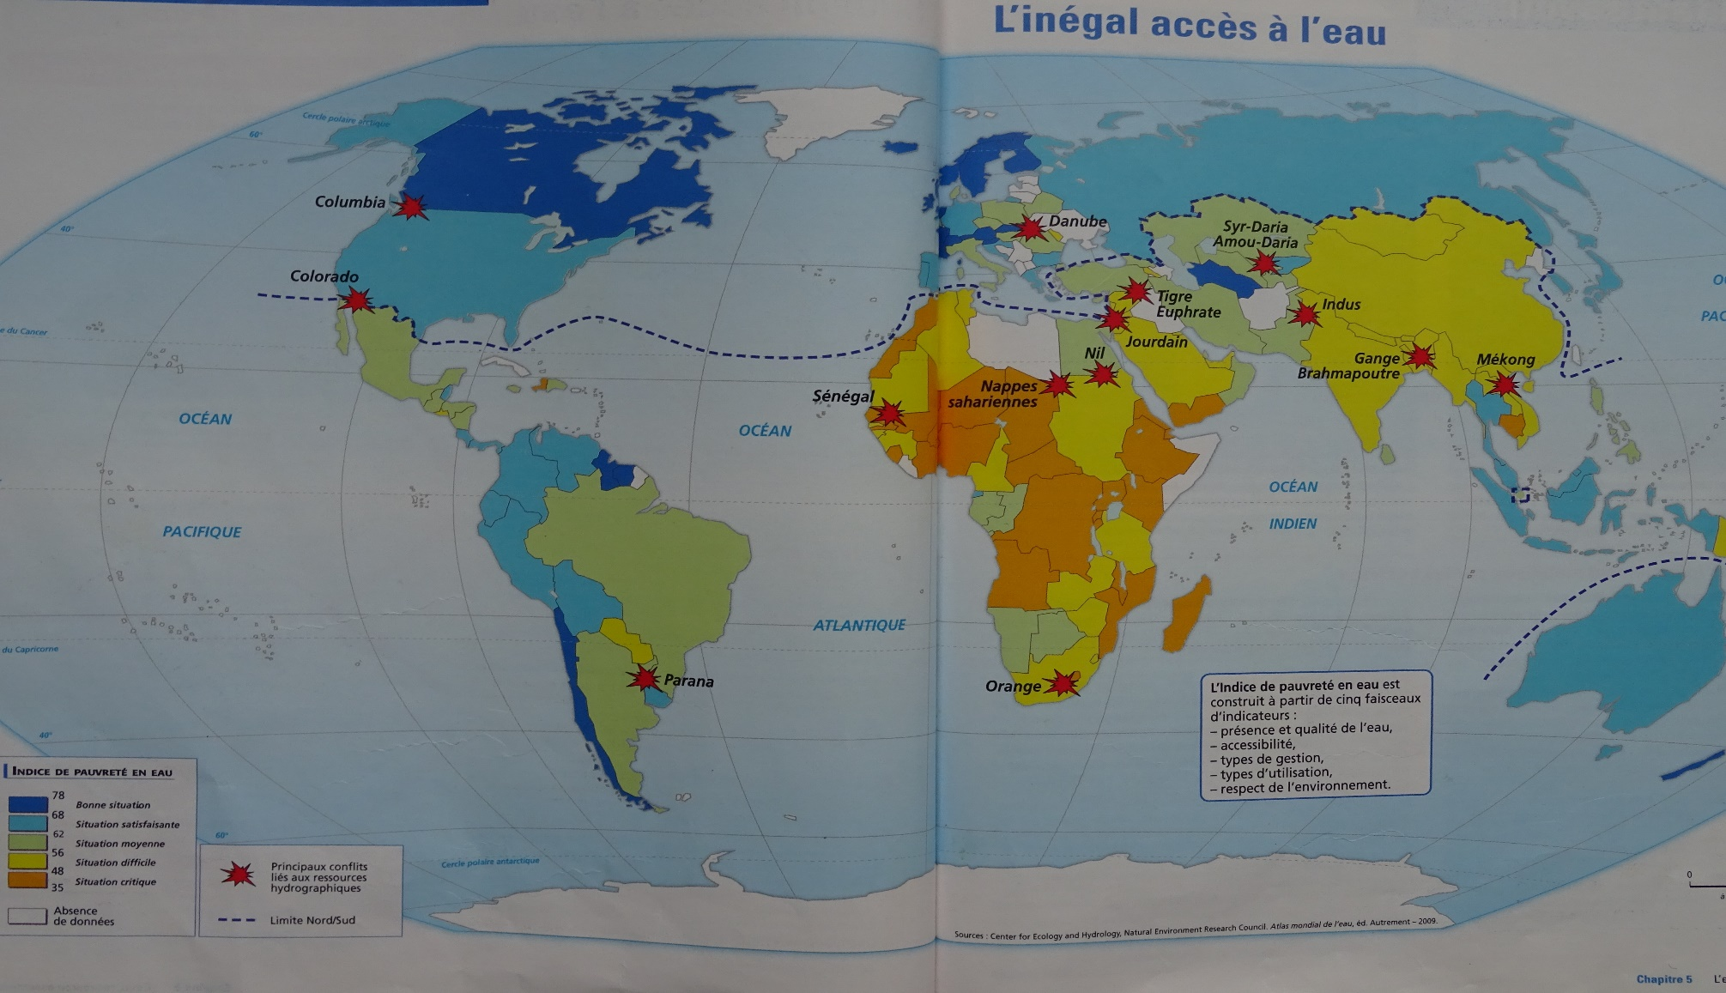
COMPETENCES SOCLE COMMUN :
Je me repère dans l’espace (localiser et situer la ressource en eau dans le monde) D 1,2, 4
Question:
Quels sont les continents en situation critique et difficile pour l’accès en eau potable?

Slide 9
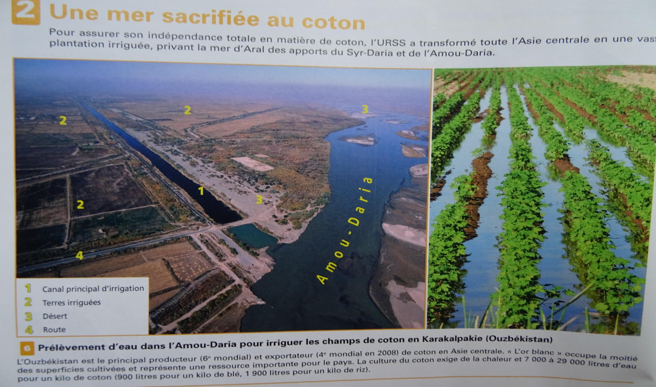
Question:
Quels sont les causes de l’assèchement de la mer d’Aral?
Pourquoi le coton a t-il été préjudiciable à la mer Aral?

Slide 10
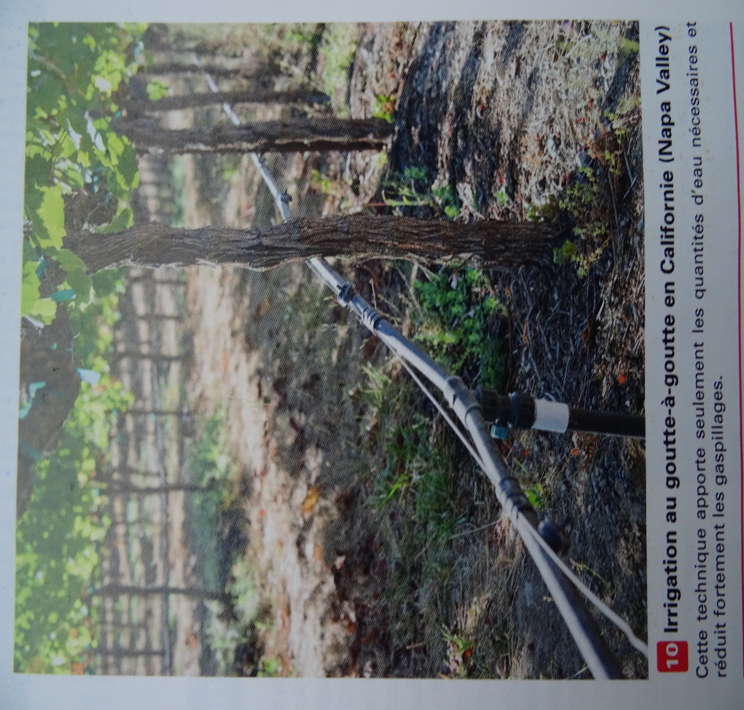
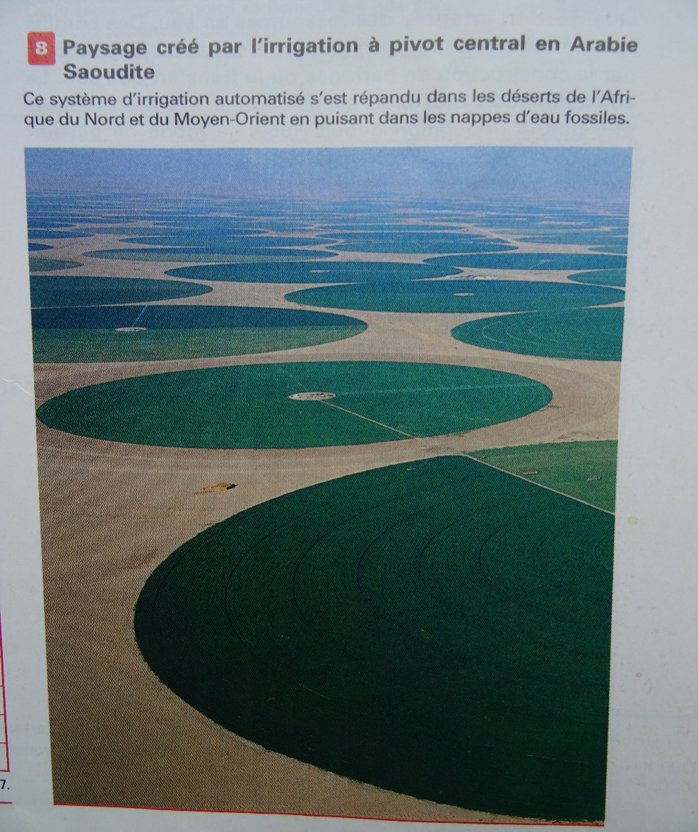
Question:
Comment l’eau est-elle maîtrisée dans le monde?

Slide 11
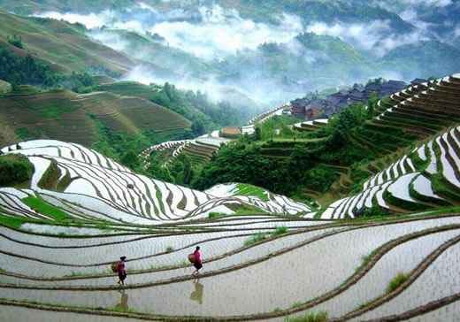
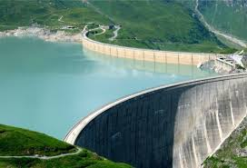
Question:
Quels aménagements ont été nécessaires pour maîtriser l’eau?

Slide 12
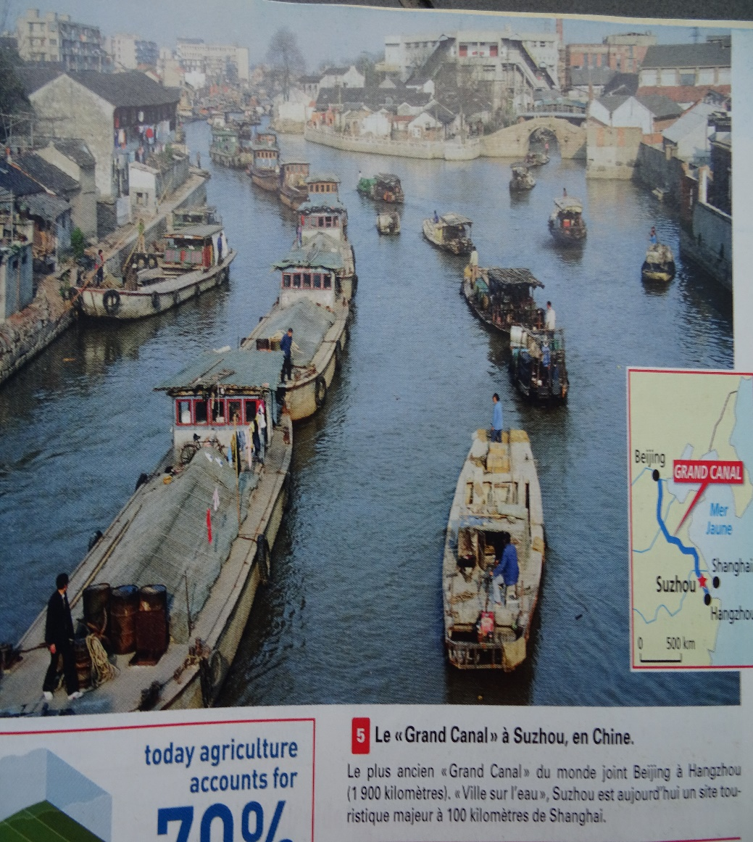
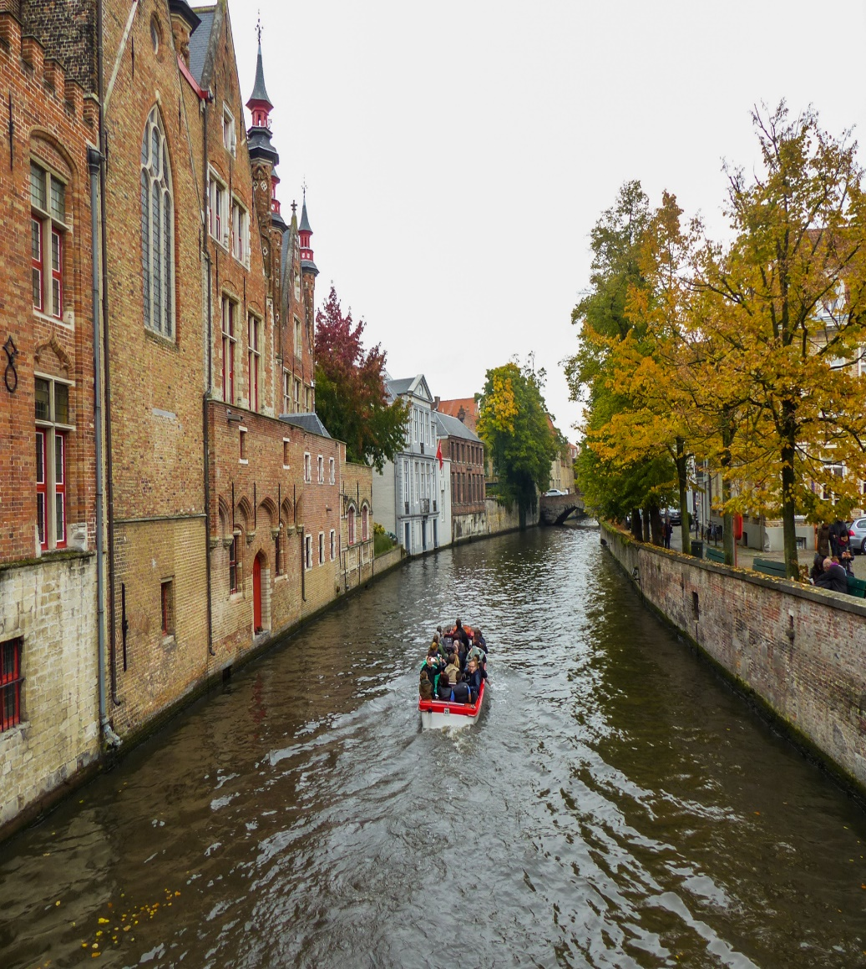
Question:
Quels aménagements hydrauliques ont-ils été réalisés par les hommes?

Slide 13
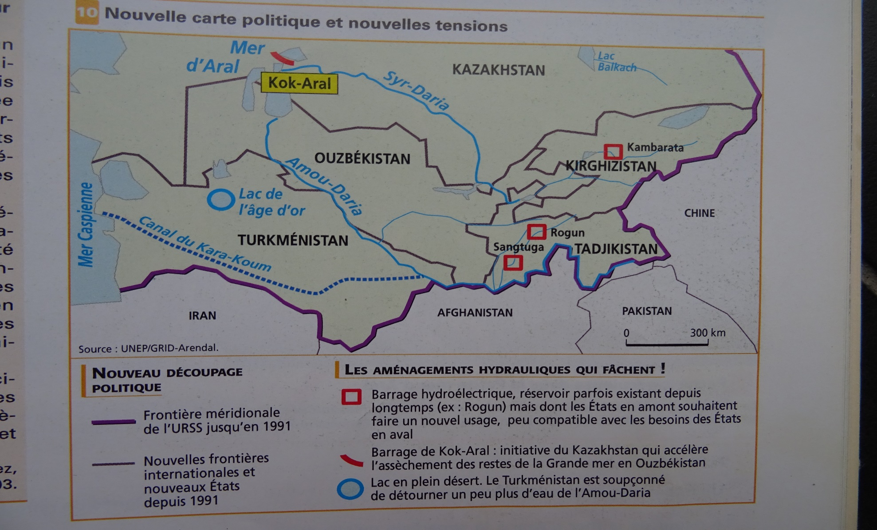
Question:
Pourquoi y a-t-il des tensions dans le bassin de la mer d’Aral?

Slide 14
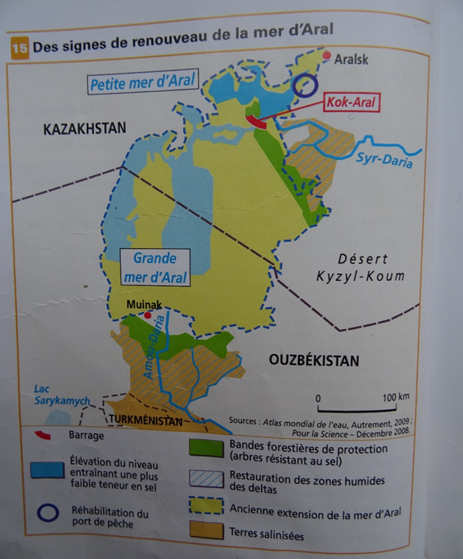
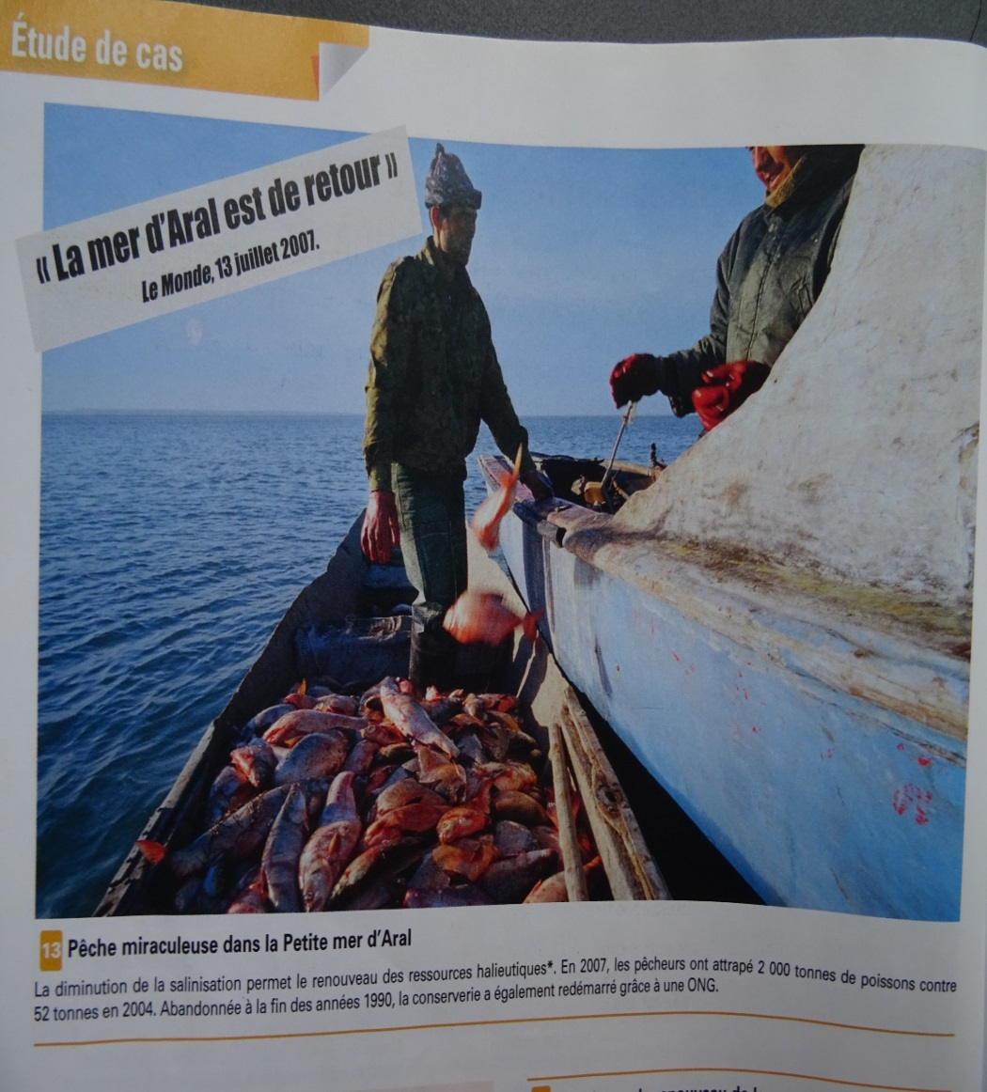
Question:
Comment la vie des personnes victimes de la catastrophe de la mer d’Aral s’améliore t-elle depuis 10 ans?

Slide 15
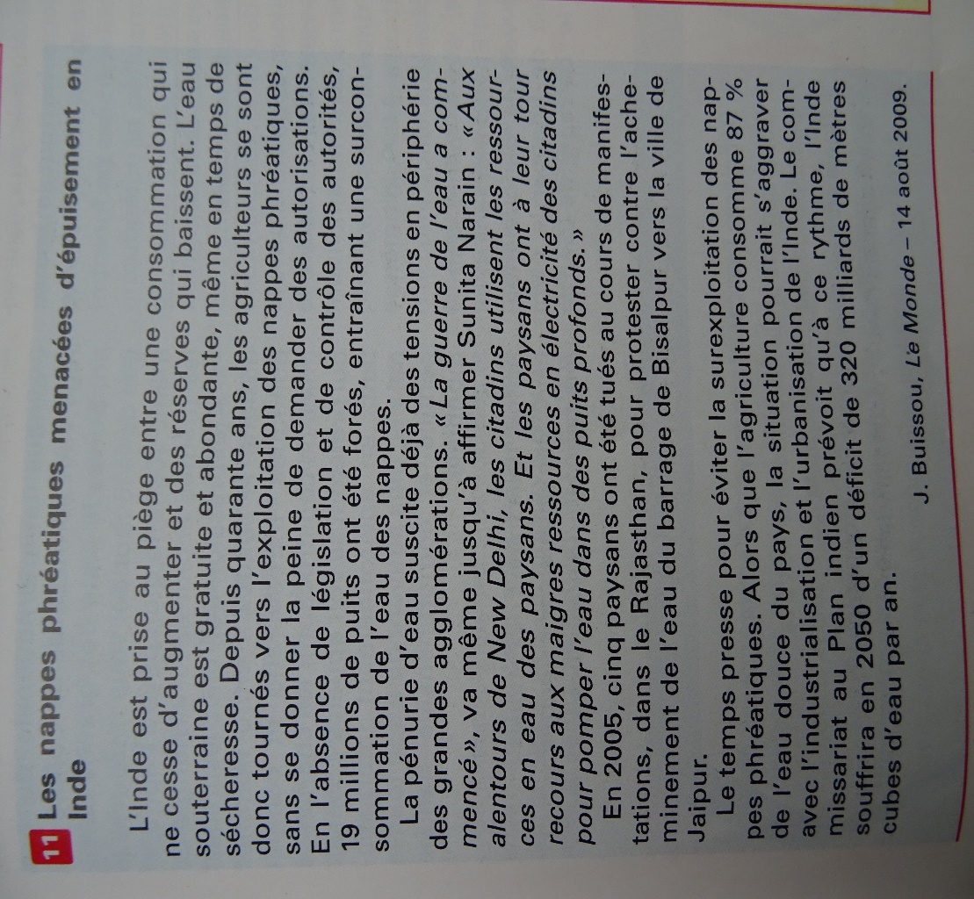
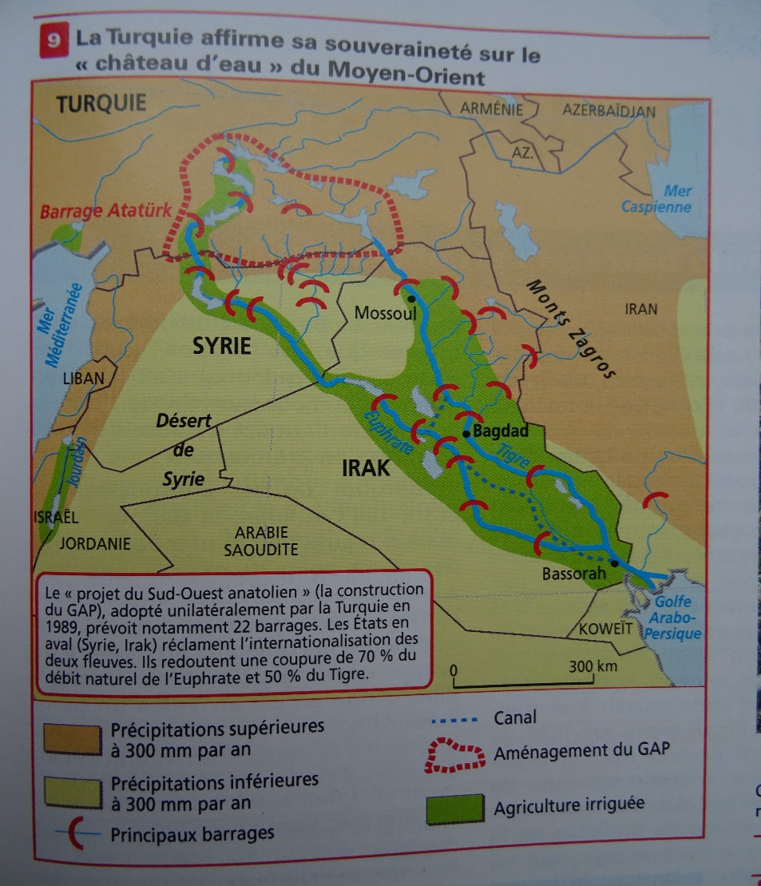
Question:
Pourquoi faut-il gérer l’eau durablement?

